Slide 1
Leefstijl en behandeling overgewicht
Pieter Willem Kamphuisen
Internist-vasculair geneeskundige
Hoogleraar Vasculaire Geneeskunde
Tergooi MC en Amsterdam UMC

Slide 2
Disclosure belangen spreker
(potentiële) belangenverstrengeling | Geen
Voor bijeenkomst mogelijk relevante relaties met bedrijven | Bedrijfsnamen
Sponsoring of onderzoeksgeld Honorarium of andere (financiële) vergoeding Aandeelhouder Andere relatie, namelijk … | • Geen • Geen • Geen • Geen

Slide 3
Cijfers hart- en vaatziekten
Dagelijks in Nederland:
Sterven 107 mensen aan een hart- of vaatziekte; 57 vrouwen en 50 mannen
Sterven 27 mensen jonger dan 75 jaar aan een hart- of vaatziekte
Worden 1.000 mensen in het ziekenhuis opgenomen vanwege hart- en vaatziekten
Leven meer dan 1 miljoen patiënten met een hart- of vaatziekte

Slide 4
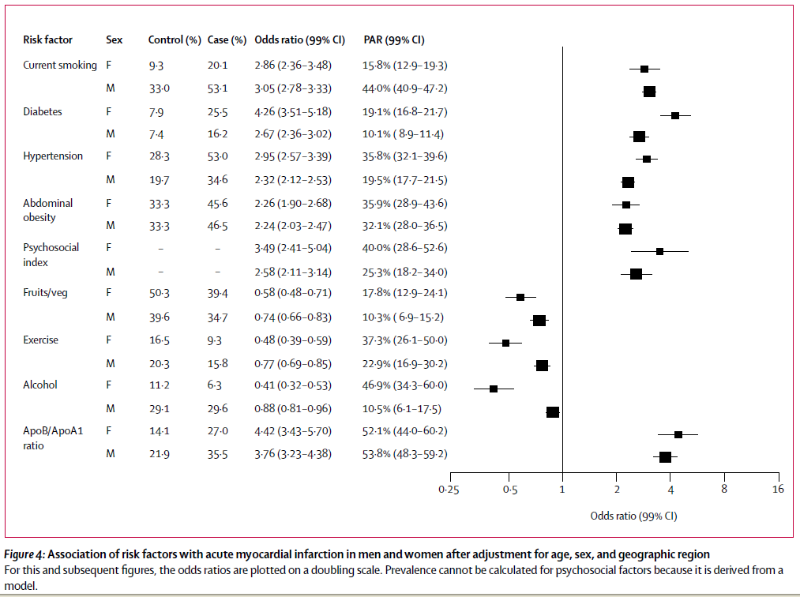
InterHeart Disease
Yusuf et al. Lancet 2004

Slide 5
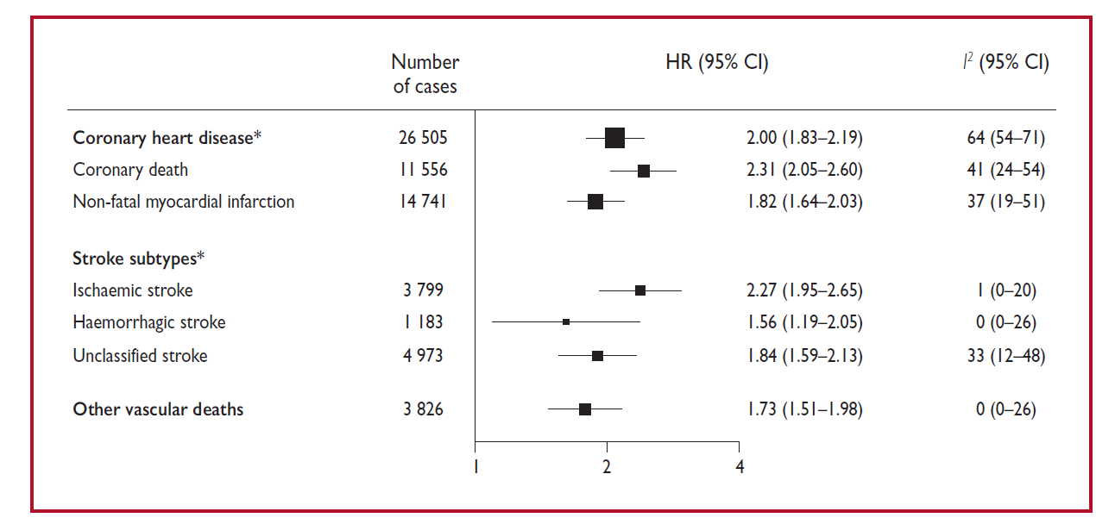
CVD risico diabetes mellitus
Sarwar et al. Lancet 2010

Slide 6


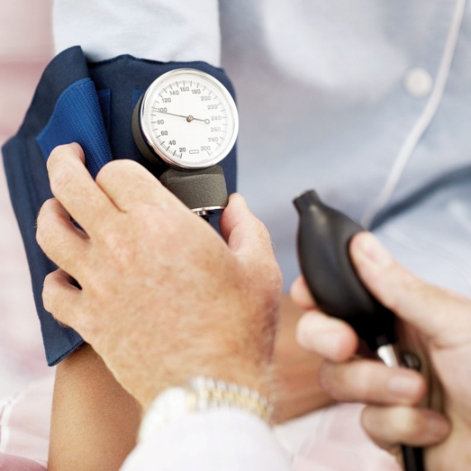
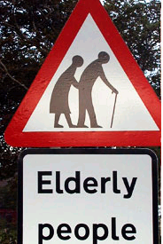
Risicofactoren vaatlijden

Slide 7
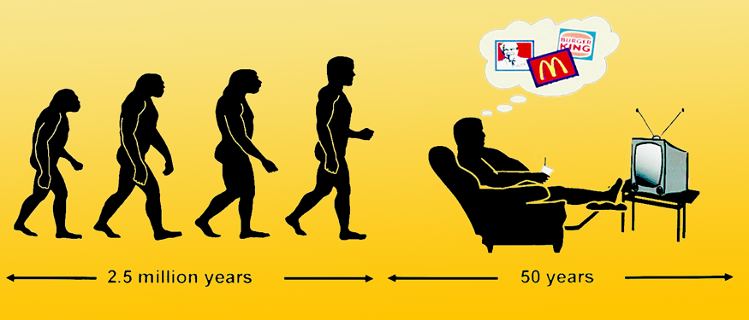

Slide 8
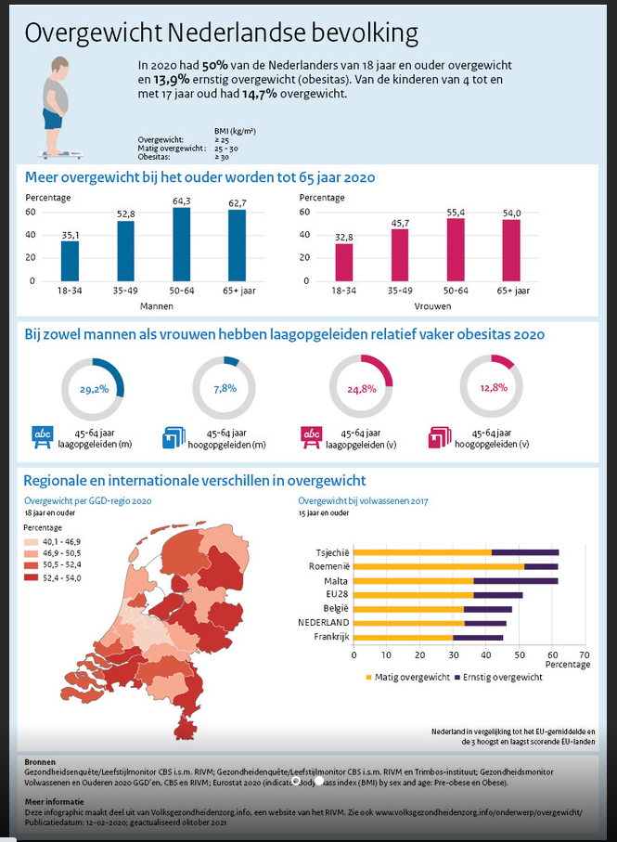

Slide 9
27 jarige vrouw
-gezond
-BMI 32 kg/m2
-wil afvallen

Slide 10
Aanpak obesitas (en hart- en vaatziekten en diabetes mellitus )
-dieet
-meer bewegen
-medicatie?

Slide 11
Dieet
-weinig koolhydraten
-weinig dierlijke eiwitten
- weinig zout

Slide 12

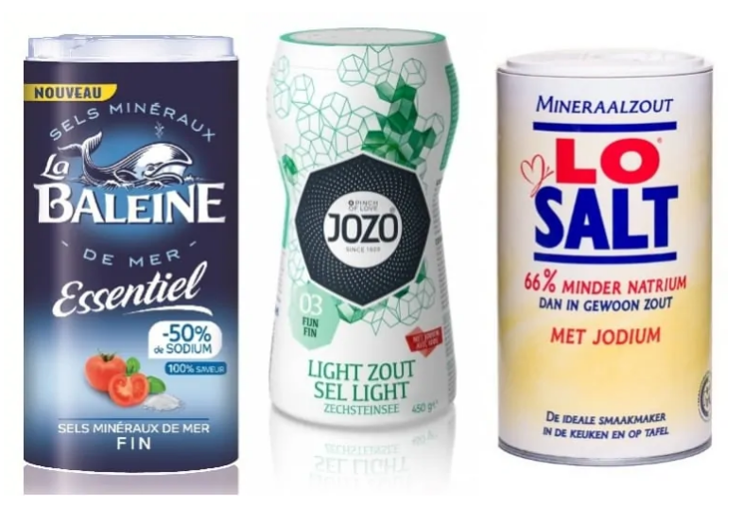

Slide 13
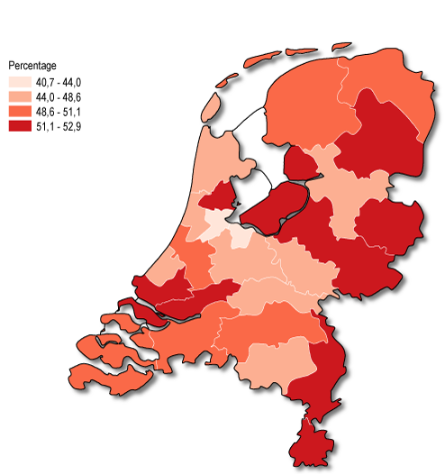


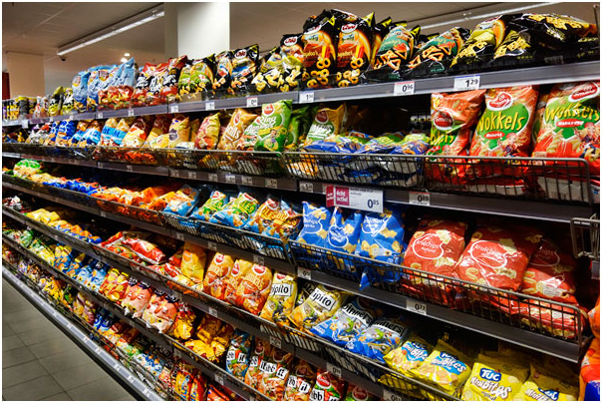
Preventie en leefstijl
School
Belastingen
gebouwen/ steden
Werknemers
Voedingsindustrie
Supermarkten

Slide 14
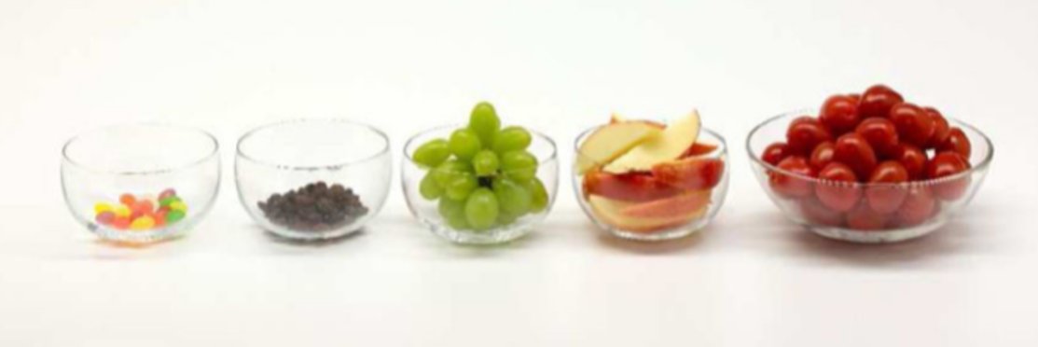
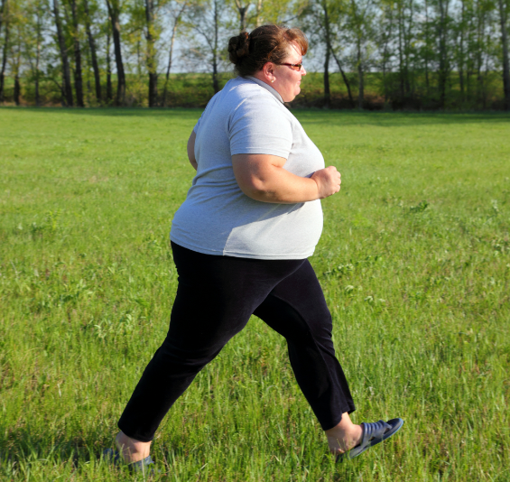
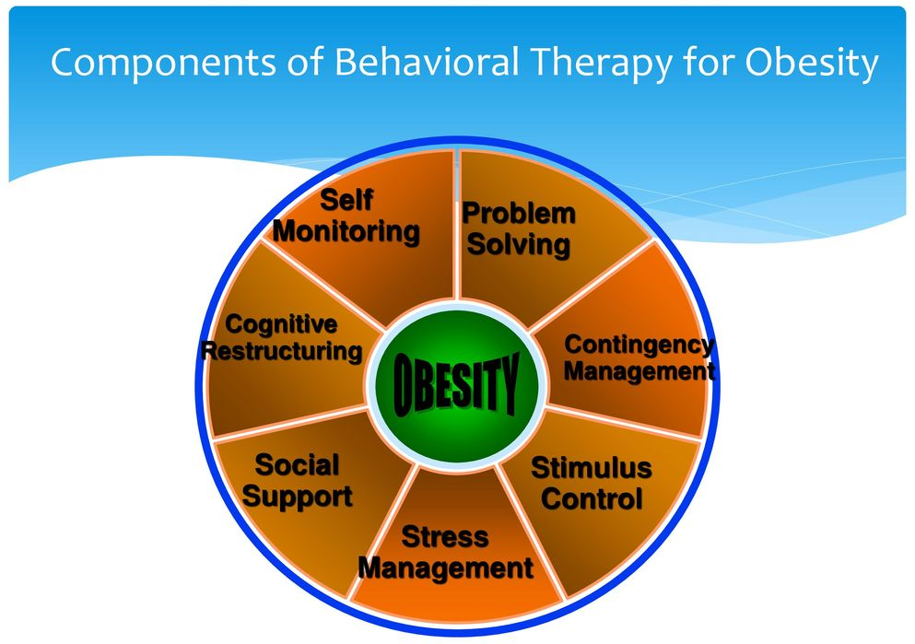
GLI: gestructureerde leefstijl interventie
Behandelingsprogramma, wordt vergoed
Dieet
Lichamelijke inspanning
Cognitieve therapie
Enorme verschillen in schema’s,
behandelduur, adviezen

Slide 15
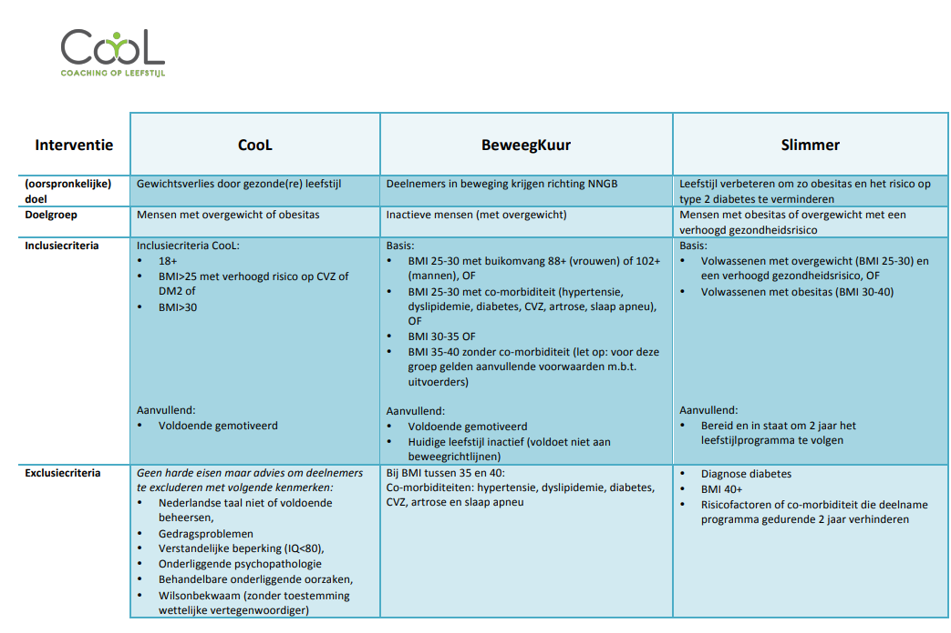

Slide 16
Hoe effectief is de GLI interventie?
15 Deelnemers aan de GLI hadden na 12-18 maanden gemiddeld 2,4 kg meer verloren dan de controlegroep. Slechts 12% van de GLI-deelnemers boekten na 12-18 maanden 5% gewichtsverlies of meer

Slide 17
Succes van leefstijlinterventies
Clinically relevant weight loss
Lifestyle intervention^{1,2,3}
3–5%
Very low calorie diet⁴
3–10%
IBT⁵
4–6%
Pharmacotherapy^{6,7,8}
3–10%
Pharmacotherapy + IBT^{5,9,10}
7–14%
Endoscopic procedures¹¹
5–20%
Gastric sleeve^{12,13}
13-35%
Gastric bypass^{13,14}
17–38%
0
5
10
15
20
25
30
Gewichtsverlies (%)
IBT, intensive behavioural therapy.
1. Look AHEAD. Arch Intern Med 2010;170(17):1566–75; 2. Wing RR et al. Diabetes Care 2011;34(7):1481–6; 3. Lean ME et al. Lancet Diabetes Endocrinol. 2019;7(5):344-355; 4. Tsai AG & Wadden TA. Obesity 2006;14(8):1283–1293; 5. Wadden TA et al. Obesity (Silver Spring) 2019;27(1):75-86; 6. Wadden TA et al. Int J Obes (Lond) 2013;37(11):1443–51; 7. Torgerson JS et al. Diabetes Care 2004;27(1):155-161; 8. Apovian et al. Obesity 2013; 21(5): 935-943; 9. Wadden TA et al. N Engl J Med 2005;353(20):2111–20; 10. Wadden TA et al. Obesity (Silver Spring, Md.) 2011;19(1):110-120; 11. Sullivan S et al. Gastroenterology. 2017;152(7):1791-1801; 12. Berry MA et al. Obes Surg 2018;28(3):649–655; 13. Van de Laar AW et al. Surg Obes Relat Dis. 2019;15(2):200-210; 14. Courcoulas AP et al. JAMA 2013;310(22):2416–25.
Notes:
Lifestyle modification or very-low calorie diets can lead to modest weight losses of up to 10% but with a great chance of weight regain
Evidence suggests that intensive behavioural therapy can deliver the weight loss of 4-6 %
Approved and available pharmacotherapeutic options can deliver weight loss in range of 3-10%
In contrast, bariatric surgery induces very large and sustained weight losses of 10–40%. However, only few patients are candidates for this invasive procedure.
Therefore, there has been a treatment gap for the majority of patients requiring a clinically relevant weight loss, and newly approved pharmacotherapies, together with lifestyle modification, may be a suitable treatment option for these individuals.

Slide 18
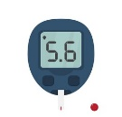


Welk percentage gewichtsdaling heeft een klinisch effect?
3 to 10%
Maximal
at ≥15%
10 to 15%
5 to >15%
3 to >15%
5 to >15%
Triglycerides keep decreasing with >15%
5 to 10%
10%
5 to 10%
5 to 10%
5 to 10%
Blood pressure keeps decreasing with >15%
5 to 10%
5 to 10%
8,5 to >10%
*Figuur geeft de range van behaald gewichtsverlies uit de studies weer. De impact van meer gewichtsverlies op de verschillende complicaties dan de aangegeven bovengrens werd niet gerapporteerd in de studies, maar meer gewichtsverlies kan mogelijk meer bijdragen aan gezondheidswinst.
1. Garvey WT et al. Endocr Pract. 2016;22(Suppl 3):1-203; 2. Cefalu WT et al. Diabetes Care 2015;38(8):1567–82; 3. Lean ME et al. Lancet 2018;391(10120):541–551;
4. Le Roux CW et al. Lancet. 2017;389(10077):1399-1409; 5. Mahil SK et al. Br J Dermatol. 2019;181(5):946-953; 6. Dias-Junior SA et al. Eur Respir J. 2014;43(5):1368-77.
Notes:
Cefalu et al. Diabetes Care 2015;38:1567–82
Abstract
As obesity rates increase, so too do the risks of type 2 diabetes, cardiovascular disease, and numerous other detrimental conditions. The prevalence of obesity in U.S. adults more than doubled between 1980 and 2010, from 15.0 to 36.1%. Although this trend may be leveling off, obesity and its individual, societal, and economic costs remain of grave concern. In June 2014, a Diabetes Care Editors' Expert Forum convened to review the state of obesity research and discuss the latest prevention initiatives and behavioral, medical, and surgical therapies. This article, an outgrowth of the forum, offers an expansive view of the obesity epidemic, beginning with a discussion of its root causes. Recent insights into the genetic and physiological factors that influence body weight are reviewed, as are the pathophysiology of obesity-related metabolic dysfunction and the concept of metabolically healthy obesity. The authors address the crucial question of how much weight loss is necessary to yield meaningful benefits. They describe the challenges of behavioral modification and predictors of its success. The effects of diabetes pharmacotherapies on body weight are reviewed, including potential weight-neutral combination therapies. The authors also summarize the evidence for safety and efficacy of pharmacotherapeutic and surgical obesity treatments. The article concludes with an impassioned call for researchers, clinicians, governmental agencies, health policymakers, and health-related industries to collectively embrace the urgent mandate to improve prevention and treatment and for society at large to acknowledge and manage obesity as a serious disease.
Lean et al. Lancet 2017;doi:10.1016/S0140-6736(17)33102-1
Background
Type 2 diabetes is a chronic disorder that requires lifelong treatment. We aimed to assess whether intensive weight management within routine primary care would achieve remission of type 2 diabetes.
Methods
We did this open-label, cluster-randomised trial (DiRECT) at 49 primary care practices in Scotland and the Tyneside region of England. Practices were randomly assigned (1:1), via a computer-generated list, to provide either a weight management programme (intervention) or best-practice care by guidelines (control), with stratification for study site (Tyneside or Scotland) and practice list size (>5700 or ≤5700). Participants, carers, and research assistants who collected outcome data were aware of group allocation; however, allocation was concealed from the study statistician. We recruited individuals aged 20–65 years who had been diagnosed with type 2 diabetes within the past 6 years, had a body-mass index of 27–45 kg/m², and were not receiving insulin. The intervention comprised withdrawal of antidiabetic and antihypertensive drugs, total diet replacement (825–853 kcal/day formula diet for 3–5 months), stepped food reintroduction (2–8 weeks), and structured support for long-term weight loss maintenance. Co-primary outcomes were weight loss of 15 kg or more, and remission of diabetes, defined as glycated haemoglobin (HbA_{1c}) of less than 6·5% (<48 mmol/mol) after at least 2 months off all antidiabetic medications, from baseline to 12 months. These outcomes were analysed hierarchically. This trial is registered with the ISRCTN registry, number 03267836.
Findings
Between July 25, 2014, and Aug 5, 2017, we recruited 306 individuals from 49 intervention (n=23) and control (n=26) general practices; 149 participants per group comprised the intention-to-treat population. At 12 months, we recorded weight loss of 15 kg or more in 36 (24%) participants in the intervention group and no participants in the control group (p<0·0001). Diabetes remission was achieved in 68 (46%) participants in the intervention group and six (4%) participants in the control group (odds ratio 19·7, 95% CI 7·8–49·8; p<0·0001). Remission varied with weight loss in the whole study population, with achievement in none of 76 participants who gained weight, six (7%) of 89 participants who maintained 0–5 kg weight loss, 19 (34%) of 56 participants with 5–10 kg loss, 16 (57%) of 28 participants with 10–15 kg loss, and 31 (86%) of 36 participants who lost 15 kg or more. Mean bodyweight fell by 10·0 kg (SD 8·0) in the intervention group and 1·0 kg (3·7) in the control group (adjusted difference −8·8 kg, 95% CI −10·3 to −7·3; p<0·0001). Quality of life, as measured by the EuroQol 5 Dimensions visual analogue scale, improved by 7·2 points (SD 21·3) in the intervention group, and decreased by 2·9 points (15·5) in the control group (adjusted difference 6·4 points, 95% CI 2·5–10·3; p=0·0012). Nine serious adverse events were reported by seven (4%) of 157 participants in the intervention group and two were reported by two (1%) participants in the control group. Two serious adverse events (biliary colic and abdominal pain), occurring in the same participant, were deemed potentially related to the intervention. No serious adverse events led to withdrawal from the study.
Interpretation
Our findings show that, at 12 months, almost half of participants achieved remission to a non-diabetic state and off antidiabetic drugs. Remission of type 2 diabetes is a practical target for primary care.
Funding
Diabetes UK.

Slide 19
Medicatie bij obesitas
Er zijn in Nederland drie goedgekeurde medicijnen die kunnen worden ingezet bij de behandeling van obesitas:
liraglutide (Saxenda®);
naltrexon/bupropion (Mysimba®);
orlistat (Alli®, Orlistat®, Xenical®).
Het medicijn semaglutide (Wegovy®) is al wel geregistreerd, maar (nog) niet beschikbaar in Nederland

Slide 20
Zorginstituut adviseert: vergoed anti-obesitasmedicijn uit basispakket (nos.nl)

Slide 21
Liraglutide (3 mg) en Semaglutide (2.4 mg)
Activeert de GLP-1-receptoren in de lever, alvleesklier en het eetlustcentrum in de hersenen
Dat leidt tot:
stimulering van de insuline-afgifte;
onderdrukking van de glucagonafgifte;
vertraging van de maaglediging;
een toename van het verzadigingsgevoel na een maaltijd; en een vermindering van de eetlust/honger

Slide 22
Vergoedingsvoorwaarden GLP1
volwassenen (18 jaar en ouder);
indien een door het RIVM erkende gecombineerde leefstijlinterventie (GLI) niet succesvol is na ten minste één jaar behandeling;
een BMI van ≥ 35 kg/m² met hart- en vaatziekten, slaapapneu of artrose;
een BMI van > 40 kg/m²;
geen DM2 (daar is Victoza® voor met de eigen voorwaarden);
Na 12 weken <5% gewichtsdaling: vergoeding stopt

Slide 23
Mysimba
Combinatie van een μ-opioïdantagonist (naltrexon) en een remmer van de heropname van noradrenaline en dopamine (bupropion). Bupropion is in een dosering van 300 mg ook geregistreerd als hulp bij stoppen met roken en bij depressie. Naltrexon is geregistreerd als hulp bij opiaat- en alcoholverslaving.
Het precieze mechanisme is nog niet helemaal opgehelderd, maar bupropion activeert in de hypothalamus de POMC-neuronen die een remmend effect hebben op de voedselinname

Slide 24
Vergoeding Mysimba
volwassenen (18 jaar en ouder);
indien een door het RIVM erkende gecombineerde leefstijlinterventie (GLI) niet succesvol is na ten minste één jaar behandeling. Een BMI van ≥ 27 tot 30 kg/m² in combinatie met een aanvullende risicofactor, waaronder hart- en vaatziekten, DM2, slaapapneu en/of artrose;
een BMI van ≥ 30 kg/m².
Na 16 weken <5% gewichtsdaling: vergoeding stopt

Slide 25
Kosten obesitas medicatie (euro)
Kosten | Per maand | Per jaar
Mysimba | 115 | 1380
Liraglutide | 250 | 3000
Semaglutide | 408 | 4900

Slide 26
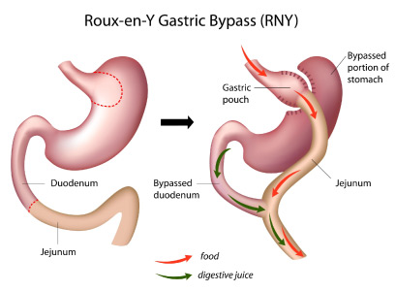
Gastric bypass: maagverkleining

Slide 27
Verzekerde indicaties voor Bariatrische chirurgie
mensen met ernstig overgewicht, dat wil zeggen mensen met een BMI van meer dan 40 kg/m2 of een BMI van 35-40 kg/m2 met comorbiditeit (obesitasgerelateerde aandoeningen)
mensen met diabetes mellitus type 2 (DM 2) en een BMI van meer dan 35 kg/m2.

Slide 28
Conclusie
Er valt veel te winnen met verbetering voeding en beweging
Effect leefstijlinterventies teleurstellend, meestal <5% daling gewicht
Medicatie geeft gewichtsdaling 5-10%, maar minderheid heeft echt baat. Erg duur
Bariatrische chirurgie bij obesitas nog steeds beste optie qua gewichtsdaling en effect op diabetes mellitus en hart- en vaatziekten

